Slide 1
图论及其应用复习
重要概念
重要结论
重要应用
yzwang@uestc.edu.cn

Slide 2
一、重要概念
1、图、简单图、图的同构、度序列与图序列、补图与自补图、两个图的联图、两个图的积图、偶图
(1) 图：一个图是一个序偶<V, E>，记为G=(V, E)，其中：
1) V是一个有限的非空集合，称为顶点集合，其元素称为顶点或
点。用|V|表示顶点数；
2) E是由V中的点组成的无序对构成的集合，称为边集，其元素
称为边，且同一点对在E中可以重复出现多次。用|E|表示边数。
(2) 简单图：无环无重边的图称为简单图。
(3) 图的度序列： 一个图G的各个点的度d₁, d₂,…, d_{n}构成的非负
整数组(d₁, d₂,…, d_{n})称为G的度序列。

Slide 3
注：度序列的判定问题是重点。
(4) 图的图序列：一个非负数组如果是某简单图的度序列，称
它为可图序列，简称图序列。
注：图序列的判定问题是重点。
(5) 图的同构：设有两个图G₁=(V₁, E₁)和G₂=(V₂, E₂)，若在其顶点
集合间存在双射，使得边之间存在如下关系：设u₁↔u₂, v₁↔v₂，
u₁, v₁∈V₁，u₂, v₂∈V₂；u₁v₁∈E₁当且仅当u₂v₂∈E₂，且u₁v₁与u₂v₂
的重数相同。称G₁与G₂同构，记为G₁≌G₂。
(6) 补图与自补图
1) 对于一个简单图G=(V, E)，令集合E₁={uv|u≠v, u, v∈V}，则 图H=(V，E₁\E)称为G的补图。
2) 若简单图G与其补图同构，则称G为自补图。

Slide 4
注：要求掌握自补图的性质。
(7) 联图： 设G₁，G₂是两个不相交的图，作G₁+G₂，并且将G₁中每个顶点和G₂中的每个顶点连接，这样得到的新图称为G₁与G₂的联图。记为G₁∨G₂。
(8) 积图： 设G₁=(V₁, E₁)和G₂=(V₂, E₂)是两个图，对点集V₁×V₂中的任意两个点u=(u₁, u₂)与v=(v₁, v₂)，当(u₁=v₁和u₂ adj v₂)或(u₂=v₂和u₁ adj v₁)时，把u与v相连。如此得到的新图称为G₁与G₂的积图。记为记为G₁×G₂。
(9) 偶图： 所谓具有二分类（X, Y）的偶图（或二部图）是指一个图，它的点集可以分解为两个非空子集X和Y，使得每条边的一个端点在X中，另一个端点在Y中。
注：掌握偶图的判定。

Slide 5
2、树、森林、生成树、最小生成树、根树、完全m元树
(1) 树：不含圈的图称为无圈图，树是连通的无圈图。
(2) 森林：称无圈图G为森林。
(3) 生成树： 图G的一个生成子图T如果是树，称它为G的一棵生成树；若T为森林，称它为G的一个生成森林。 生成树的边称为树枝，G中非生成树的边称为弦。
(4) 最小生成树： 在连通边赋权图G中求一棵总权值最小的生成树。该生成树称为最小生成树。
注：要求熟练掌握最小生成树的求法。
(5) 根树： 一棵非平凡的有向树T，如果恰有一个顶点的入度为0，而其余所有顶点的入度为1，这样的有向树称为根树。

Slide 6
其中入度为0的点称为树根，出度为0的点称为树叶，入度为1，出度大于1的点称为内点。又将内点和树根统称为分支点。
(6) 完全m元树： 对于根树T，若每个分支点至多m个儿子，称该根树为m元根树；若每个分支点恰有m个儿子，称它为完全m元树。
注：对于完全m元树，要弄清其结构。
3、途径(闭途径)、迹(闭迹)、路(圈)、最短路、连通图、连通分支、点连通度与边连通度
注：上述概念分别在第1、3章。
4、欧拉图、欧拉环游、欧拉迹、哈密尔顿圈、哈密尔顿图、哈密尔顿路、中国邮递员问题、最优H圈

Slide 7
(1) 欧拉图与欧拉环游：对于连通图G，如果G中存在经过每条边的闭迹，则称G为欧拉图，简称G为E图。欧拉闭迹又称为欧拉环游，或欧拉回路。
(2) 欧拉迹：对于连通图G，如果G中存在经过每条边的迹，则称该迹为G的一条欧拉迹。
(3) 哈密尔顿图与哈密尔顿圈： 如果经过图G的每个顶点恰好一次后能够回到出发点，称这样的图为哈密尔顿图，简称H图。所经过的闭途径是G的一个生成圈，称为G的哈密尔顿圈。
(4) 哈密尔顿路：图G的经过每个顶点的路称为哈密尔顿路。
5、匹配、最大匹配、完美匹配、最优匹配、因子分解
(1) 匹配：如果M是图G的边子集(不含环)，且M中的任意两条边没有共同顶点，则称M是G的一个匹配或边独立集。

Slide 8
(2) 最大匹配与完美匹配：如果M是图G的包含边数最多的匹配，称M是G的一个最大匹配。特别是，若最大匹配饱和了G的所有顶点，称它为G的一个完美匹配。
(3) 最优匹配：设G=(X, Y)是边赋权完全偶图，G中的一个权值最大的完美匹配称为G的最优匹配。
(4) 因子分解：所谓一个图G的因子分解，是指把图G分解为若干个边不重的因子之并。
注：要弄清楚因子分解和完美匹配之间的联系与区别。
6、平面图、极大平面图、极大外平面图、平面图的对偶图
(1) 平面图： 如果能把图G画在平面上，使得除顶点外，边与边之间没有交叉，称G可以嵌入平面，或称G是可平面图。

Slide 9
可平面图G的边不交叉的一种画法，称为G的一种平面嵌入，G的平面嵌入表示的图称为平面图。
(2) 极大平面图：设G是简单可平面图，如果G是K_{i} (1≤i≤4)，或者在G的任意非邻接顶点间添加一条边后，得到的图均是非可平面图，则称G是极大可平面图。
极大可平面图的平面嵌入称为极大平面图。
(3) 极大外平面图：若一个可平面图G存在一种平面嵌入，使得其所有顶点均在某个面的边界上，称该图为外可平面图。外可平面图的一种外平面嵌入，称为外平面图。
(4) 平面图的对偶图：给定平面图G，G的对偶图G*如下构造：
1) 在G的每个面f_{i}内取一个点v_{i}*作为G*的一个顶点；

Slide 10
2) 对G的一条边e，若e 是面 f_{i} 与 f_{j} 的公共边，则连接v_{i}*与v_{j}*，且连线穿过边e；若e是面f_{i}中的割边，则以v_{i}为顶点作环，且让它与e相交。
7、边色数、点色数、色多项式
(1)边色数：设G是图，对G进行正常边着色需要的最少颜色数，称为G的边色数，记为χ'(G)。
(2)点色数：对图G正常顶点着色需要的最少颜色数，称为图G的点色数，用χ(G)表示。
(3)色多项式：对图进行正常顶点着色，其方式数P_{k}(G)是k的多项式，称为图G的色多项式。
8、强连通图、单向连通图、弱连通图
(1)强连通图：若D的中任意两点是双向连通的，称D是强连通图.

Slide 11
(2)弱连通图： 若D的基础图是连通的，称D是弱连通图。
(3)单向连通图：若D中任意两点是单向连通的，称D是单向连通图。
二、重要结论
1、握手定理及其推论
定理1 图G中所有顶点的度数和等于边数的2倍。
推论1 在任何图中，奇点个数为偶数。
推论2 正则图的阶数和度数不同时为奇数。
2、Turan定理
定理2 若n阶简单图G不包含K_{l+1}，则G度弱于某个完全l 部图 H，且若G具有与H相同的度序列，则G≌H。

Slide 12
3、树的性质
定理3 设T是(n, m)树，则m=n-1。
4、最小生成树算法
Kruskal算法，Prim算法，破圈法。
5、偶图判定定理
定理4 图G是偶图当且仅当G中没有奇圈。
6、Menger定理
定理5 (1) 设x与y是图G中的两个不相邻点，则G中分离点x与y的最小点数等于独立的(x, y)路的最大数目；
(2) 设x与y是图G中的两个不相邻点，则G中分离点x与y的最小边数等于G中边不重的(x, y)路的最大数目。

Slide 13
7、欧拉图、欧拉迹的判定
定理6 下列命题对于非平凡连通图G是等价的：
(1) G是欧拉图；
(2) G的顶点度数为偶数；
(3) G的边集合能划分为圈。
推论 连通非欧拉图G存在欧拉迹当且仅当G中只有两个顶点度数为奇数。
8、H图的判定
定理7 (必要条件) 若G为H图，则对V(G)的任一非空顶点子集S，成立：ω(G－S) ≤|S|。
定理8 (充分条件) 对于n≥3的简单图G，如果δ(G) ≥n/2，则G是H图。

Slide 14
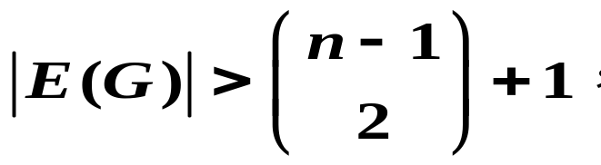
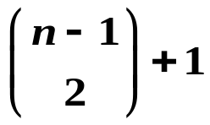
定理9 (充分条件) 对于n≥3的简单图G，如果G中的任意两个不相邻顶点u与v，有d(u)+d(v) ≥n，则G是H图。
定理10 (闭包定理) 图G是H图当且仅当它的闭包是H图。
定理11 (度序列判定法) 设简单图G的度序列是(d₁, d₂,…,d_{n})，其中d₁≤d₂≤…≤d_{n}，并且n≥3。若对任意的m<n/2，或者d_{m}>m，或者d_{n-m}≥n-m，则G是H图。
定理12 设G是n阶简单图。若n≥3且
则G是H图；并且具有n个顶点 条边的非H图只有C_{1,n}以及C_{2,5}。

Slide 15
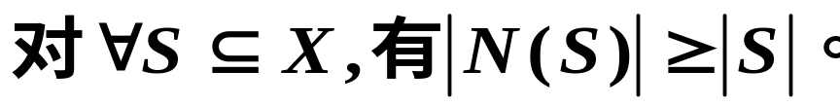
9、偶图匹配与因子分解
定理13 设G=(X, Y)是偶图，则G存在饱和X的每个顶点的匹配的充要条件是：
推论 若G是k (k>0)正则偶图，则G存在完美匹配。
定理14 在偶图中，最大匹配的边数等于最小覆盖的顶点数。
定理15 K_{2n}可一因子分解。
定理16 具有H圈的三正则图可一因子分解。
定理17 K_{2n+1}可2因子分解。
定理18 K_{2n}可分解为一个1因子和n-1个2因子之和。

Slide 16
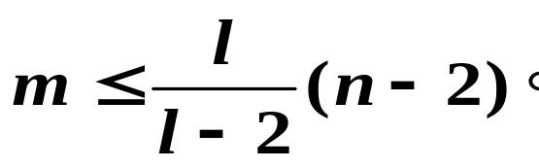
定理19 每个没有割边的3正则图是一个1因子和1个2因子之和。
10、平面图及其对偶图
1)、平面图的次数公式
定理20 设G是平面图，则次数之和等于2倍的边数。
2)、平面图的欧拉公式
定理21 (欧拉公式) 设G=(n, m)是连通平面图， φ是G的面数，则n-m+φ=2。
3)、几个重要推论
推论1 设G是具有n个点m条边φ个面的连通平面图，如果对G的每个面f，有deg (f )≥l ≥3，则：

Slide 17
推论2 设G=(n,m)是简单平面图，则m≤3n-6。
推论3 设G是简单平面图，则δ(G)≤5。
注：掌握证明方法。
4)、对偶图的性质
定理22 平面图G的对偶图必然连通。
5)、极大平面图的性质
定理23 设G是至少有3个顶点的平面图，则G是极大平面图，当且仅当G的每个面的次数是3且为简单图。
11、着色问题
1)、边着色

Slide 18
定理24 完全二部图的边色数等于顶点度数的最大值。
定理25 二部图的边色数等于顶点度数的最大值。
定理26 若G是简单图，则边色数要么为最大度，要么等于最大度+1。
定理27 设G是简单图且Δ(G)>0。若G中只有一个最大度点或恰有两个相邻的最大度点，则边色数等于最大度。
定理28 设G是简单图。若点数n=2k+1且边数m>kΔ，则边色数等于最大度+1。
定理29 设G是奇数阶Δ正则简单图，若Δ>0，则边色数等于最大度+1。
2)、点着色

Slide 19



定理30 对任意的图G， 。
定理31 若G是连通的简单图，并且它既不是奇圈，又不是完全图，则 。
3)、色多项式
a)、递推计数法
定理32 设G为简单图，则对任意e∈E(G)，有
b)、理想子图计数方法
12、根树问题
定理32 在完全m元树T中，若树叶数为t，分支点数为i，则
(m-1)i = t-1。

Slide 20
三、图论应用
1、 偶图匹配问题
例1 有7名研究生A, B, C, D, E, F, G毕业寻找工作。就业处提供的公开职位是：会计师(a)，咨询师(b)，编辑(c )，程序员(d)，记者(e)，秘书(f)和教师(g)。每名学生申请的职位如下：
A : b, c ; B : a, b, d, f, g ; C : b, e ; D : b, c, e ;
E : a, c, d, f ; F : c, e ; G : d, e, f, g ;
问：学生能找到理想工作吗？
2、 着色问题
1)、 边着色问题

Slide 21
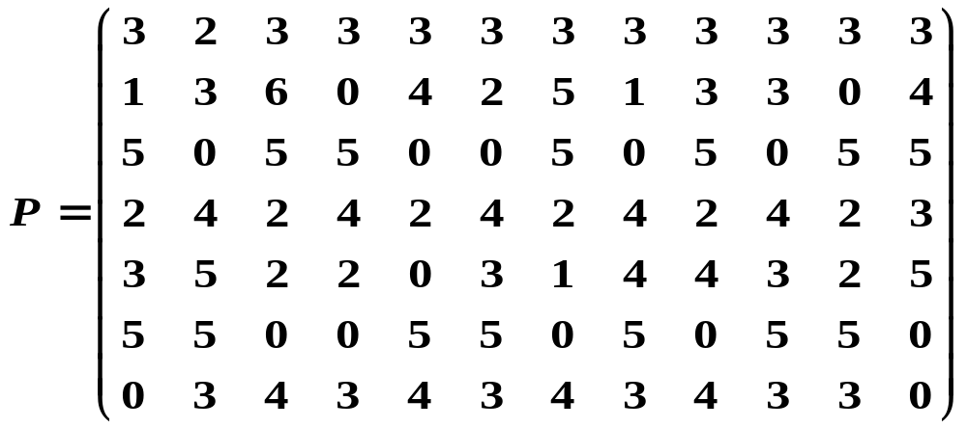
例2 (排课表问题) 在一个学校中，有7个教师12个班级。在每周5天教学日条件下，教课的要求由如下矩阵给出：
y₁
y₂
y₃
y₄
y₅
y₆
y₇
y₈
y₉
y₁₀
y₁₁
y₁₂
x₁
x₂
x₃
x₄
x₅
x₆
x₇
其中，p_{ij} 表示 x_{i} 必须教 y_{j} 班的节数。求：
(1) 一天分成几节课，才能满足所提出的要求？
(2) 若安排出每天8节课的时间表，需要多少间教室？

Slide 22
例3 (比赛安排问题) Alvin邀请3对夫妇到他的避暑别墅住一个星期。他们是：Bob和Carrie, David和Edith, Frank和Gena。由于这6人都喜欢网球运动，所以他们决定进行网球比赛。6位客人的每一位都要和其配偶之外的每位客人比赛。另外，Alvin将分别和David，Edith，Frank，Gena进行一场比赛。若没有人在同一天进行2场比赛，则要在最少天数完成比赛，如何安排？
2)、 点着色问题
例4 (课程安排问题) 某大学数学系要为这个夏季安排课程表。所要开设的课程为：图论(GT)，统计学(S)，线性代数(LA)， 高等微积分(AC)， 几何学(G)，和近世代数(MA)。现有10名学生(如下所示)需要选修这些课程。根据这些信息，确定开设这些课程所需要的最少时间段数，使得学生选课不会发生冲突。学生用A_{i}表示。

Slide 23
A₁: LA, S; A₂: MA, LA, G; A₃: MA, G, LA;
A₄: G, LA, AC ; A₅: AC, LA, S; A₆: G, AC;
A₇: GT, MA, LA ; A₈: LA,GT, S; A₉: AC, S, LA;
A₁₀: GT, S。
例5 (交通灯的相位设置问题) 如图所示，列出了繁华街道路口处的交通车道L1,L2,…,L9。在此路口处安置了交通灯。当交通
灯处于某个相位时，亮绿灯的车道上的车辆就可以安全通过路口。为了(最终)让所有的车辆都能够安全通过路口，对于交通灯来说，所需要的相位的最小数是多少？
L9
L8
L1
L7
L2
L6
L3
L4
L5

Slide 24
祝大家在期末考试中能取得优异的成绩！

